Slide 1
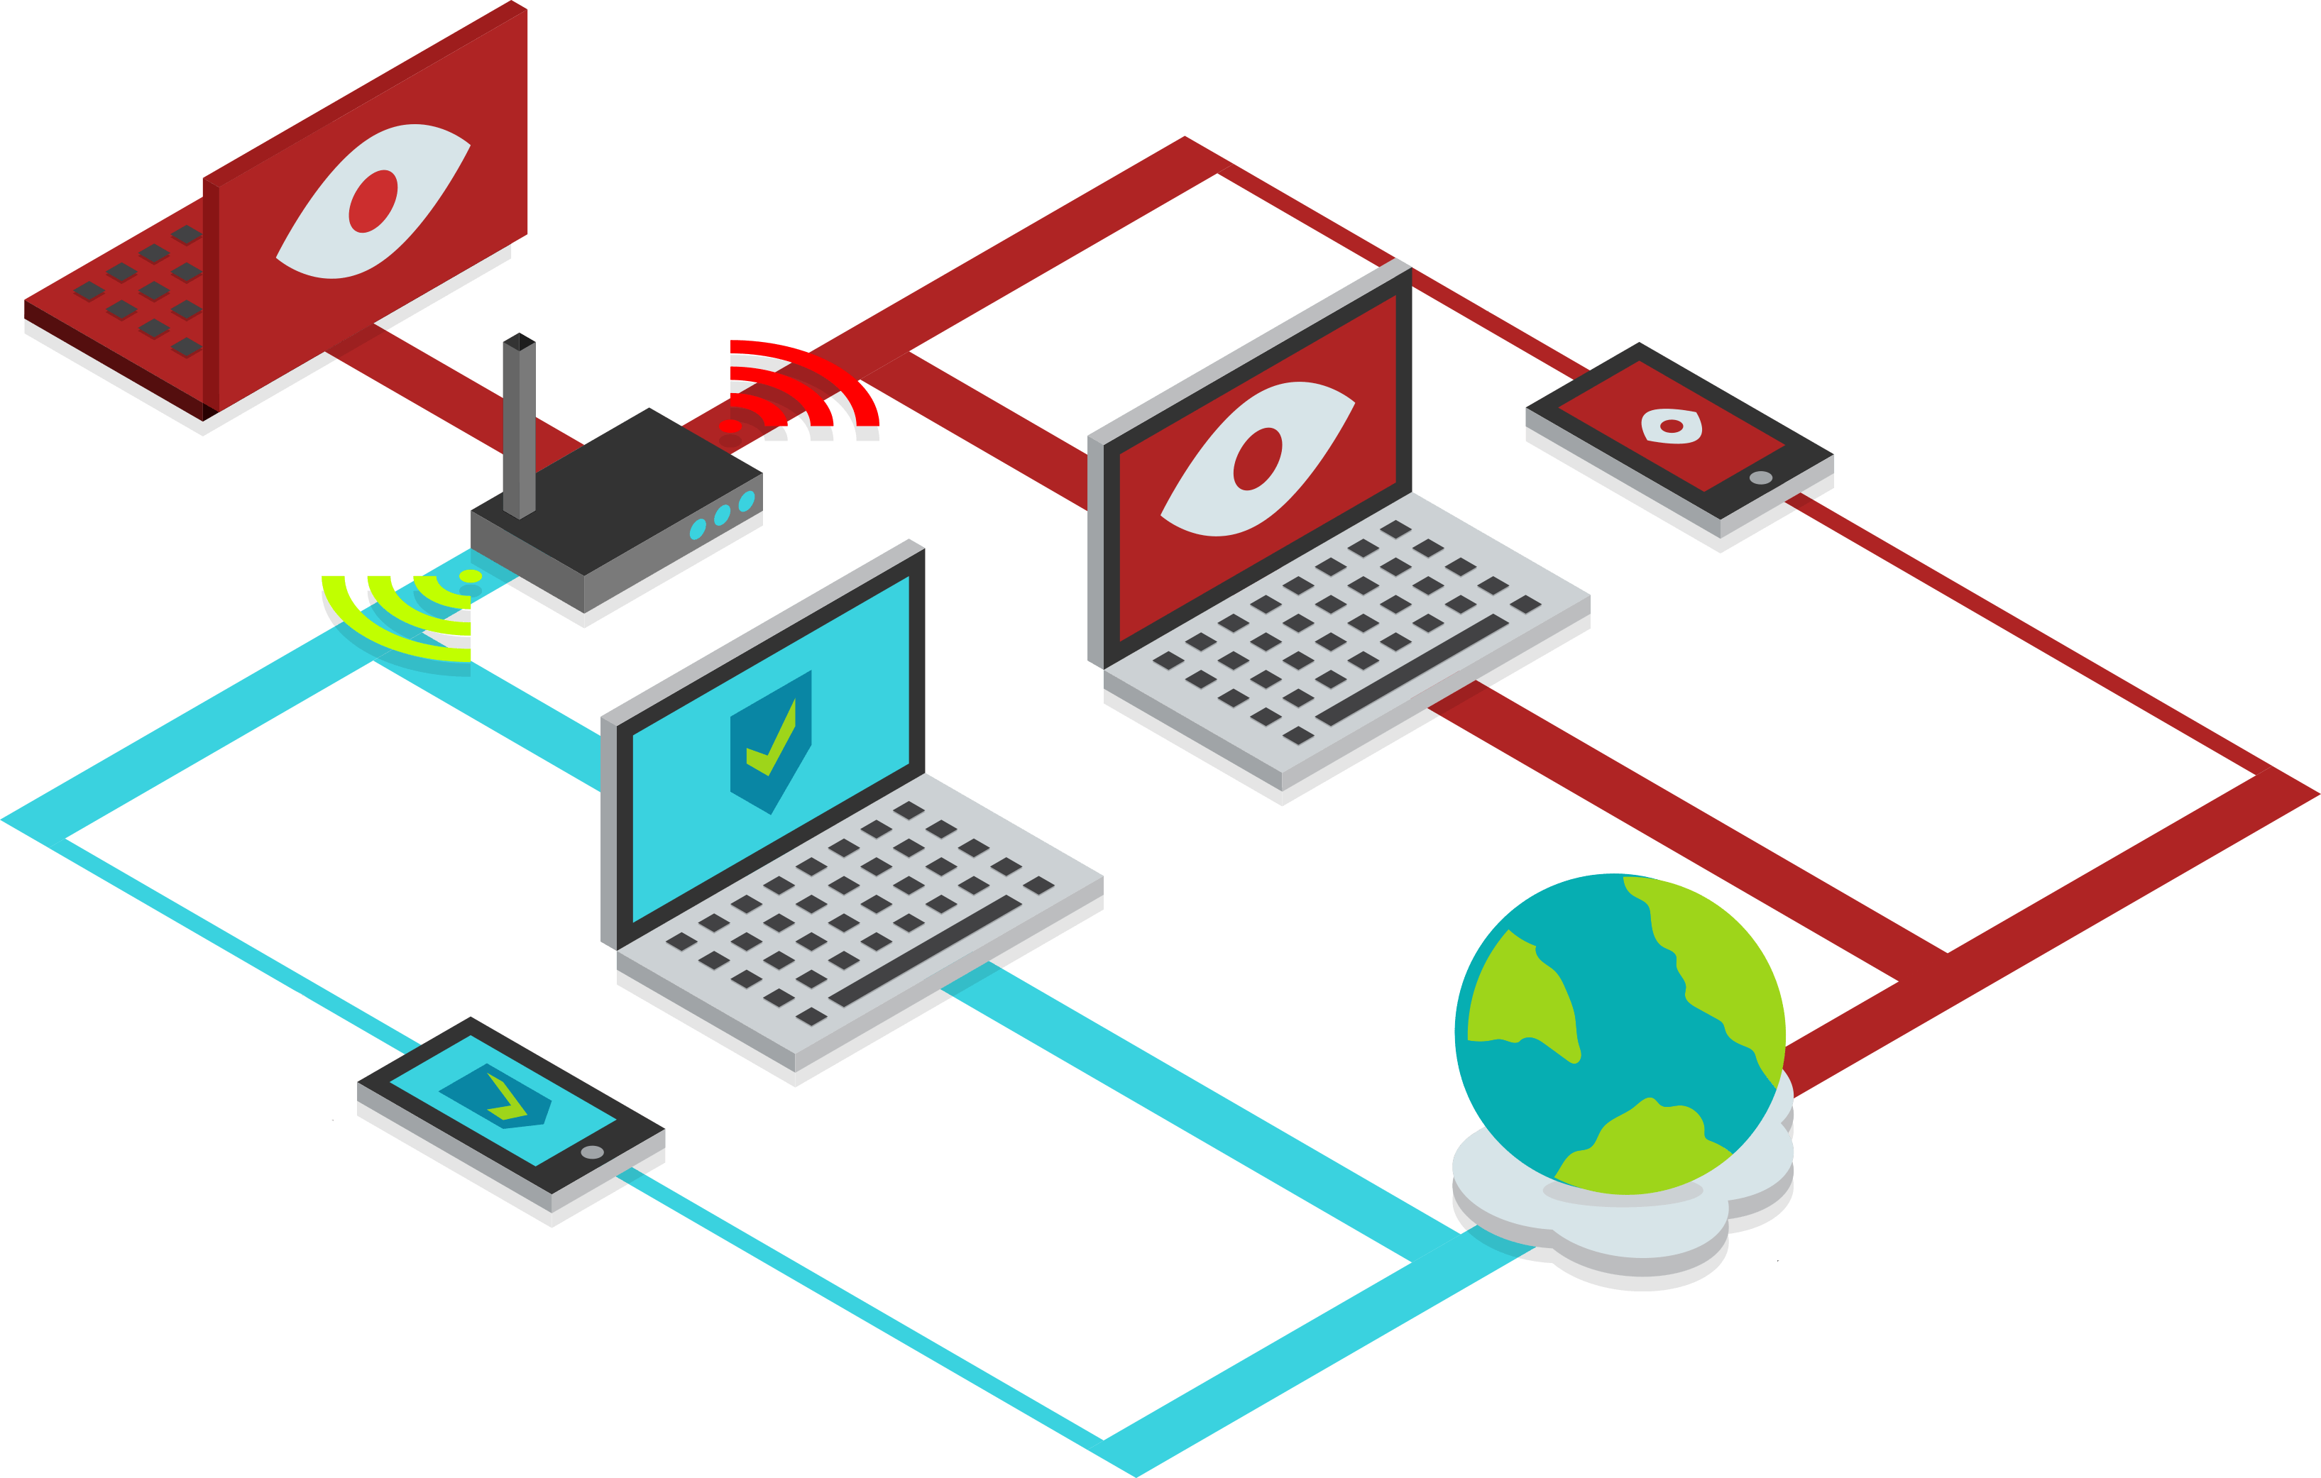
VPN
Autorzy:
Kinga Kamieńska
Igor Michalski

Slide 2
Agenda
Czym jest Wirtualna Sieć Prywatna
Jak to działa
Dlaczego potrzebujemy VPN
Wady i zalety
Protokoły
Statystyki użytkowania w 2017 r.
Prawo, a VPN
Jak używać VPN w domu
VPN i VNC - brzmi podobnie, ale…

Slide 3
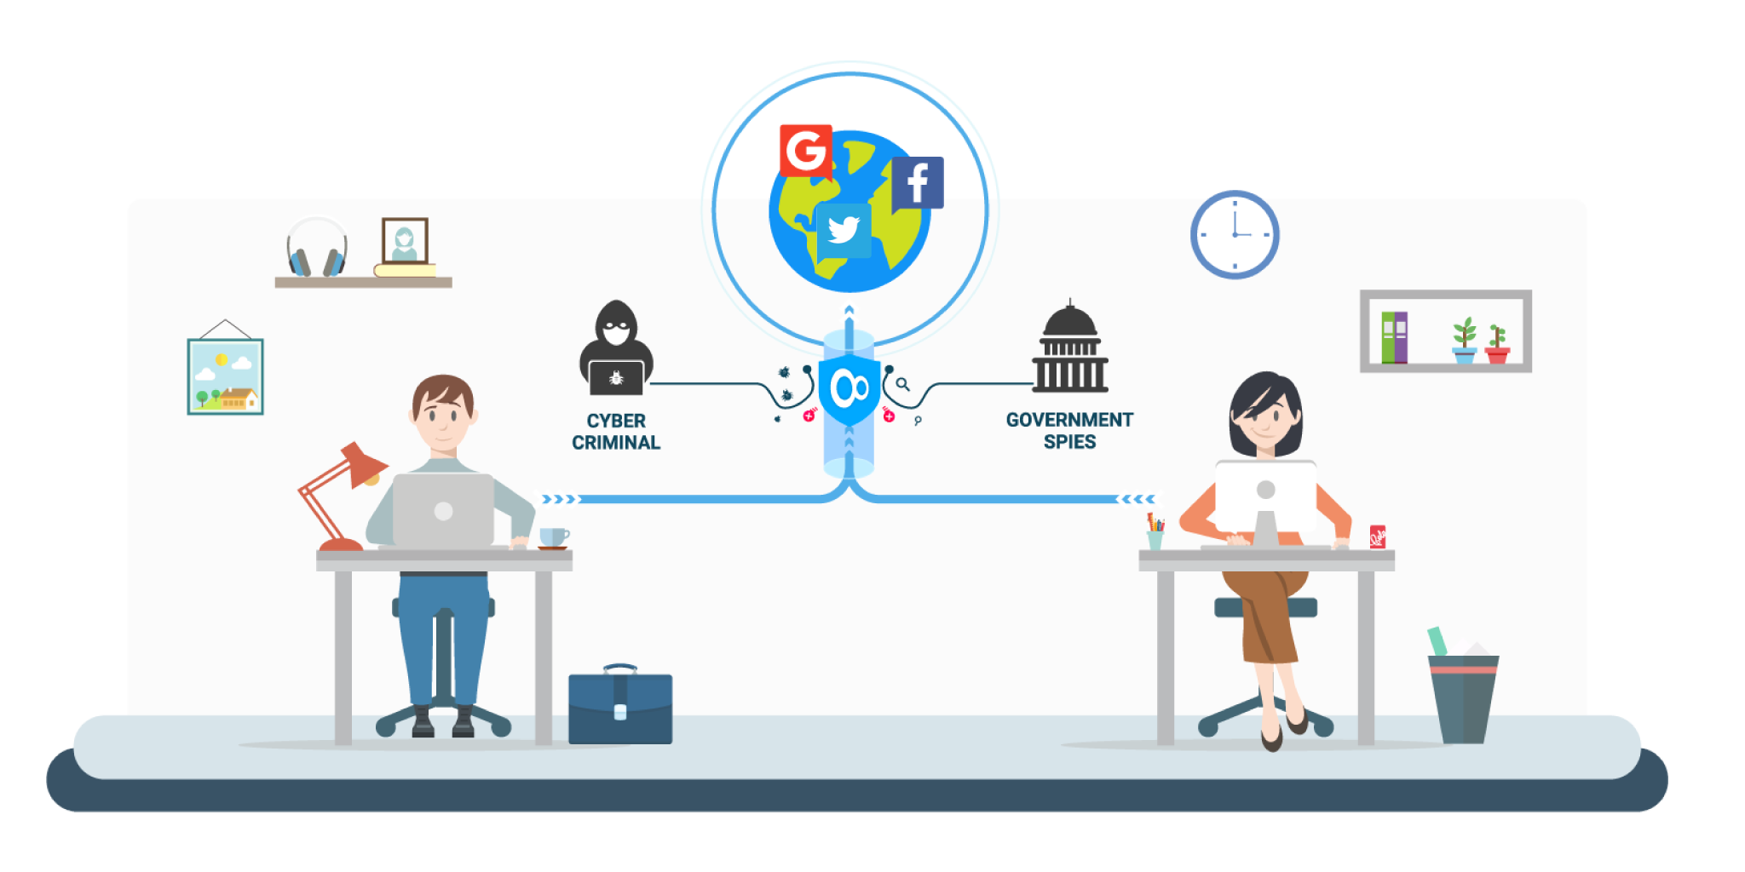
Czym jest Wirtualna Sieć Prywatna

Slide 4
Jak to działa

Slide 5
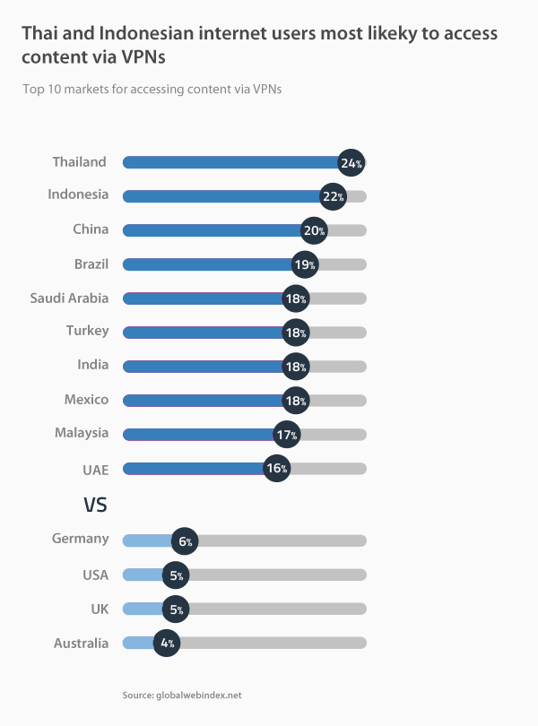
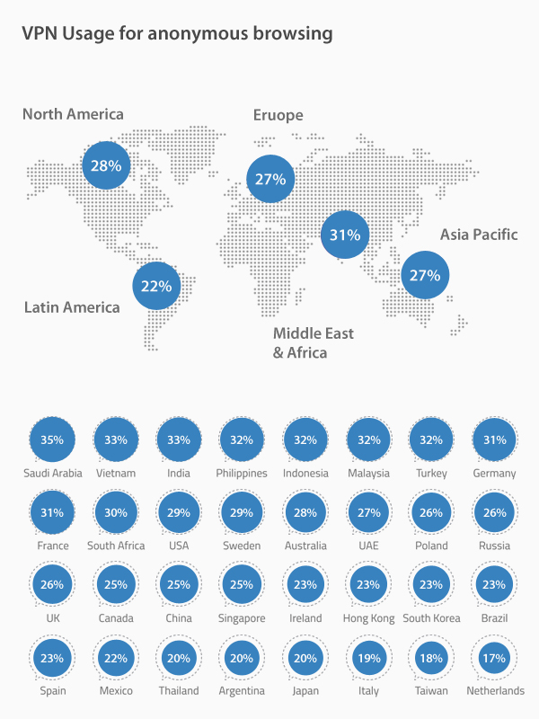
Statystyki użytkowania w 2017 r.

Slide 6

Ciekawostka
VPN i VNC - brzmi podobnie, ale…
… trzeba wyjaśnić, że to nie to samo.
Bo to nie jest to samo.

Slide 7
Bibliografia
[1] VPN Mentor [online] [dostęp: 16.12.2017], dostępny w Internecie: https://pl.vpnmentor.com/
[2]

Slide 8
Dziękujemy za uwagę
i zapraszamy do zadawania pytań

